Slide 1



沪教版九年级化学上册
第2章 空气与水资源
2 .4 水的组成与净化（第1课时）

Slide 2

水在自然界中能以液态、固态、气态三种状态同时存在。与大多数物质不同，固态水（冰）的密度比液态水小，可以浮在水面上（图 2-27）；气态水无色无味。不同状态的水在一定条件下可以互相转化。
图 2-27 初冬的松花江畔

Slide 3

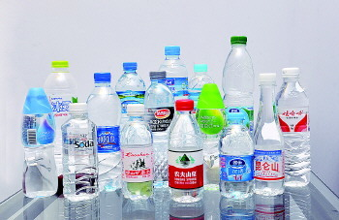




水是生命之源，不论人类还是动植物都离不开水。
同学们知道水的组成吗？

Slide 4
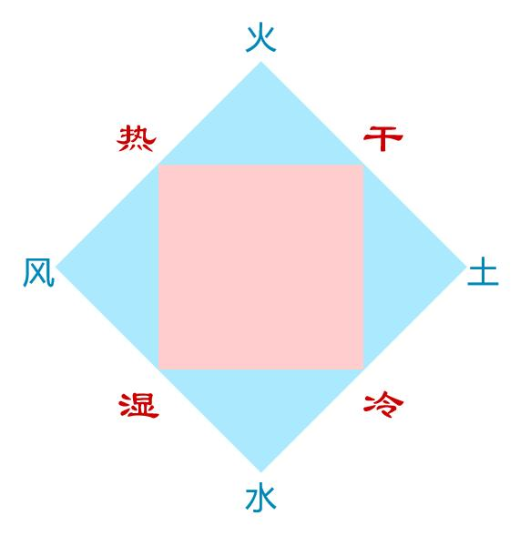
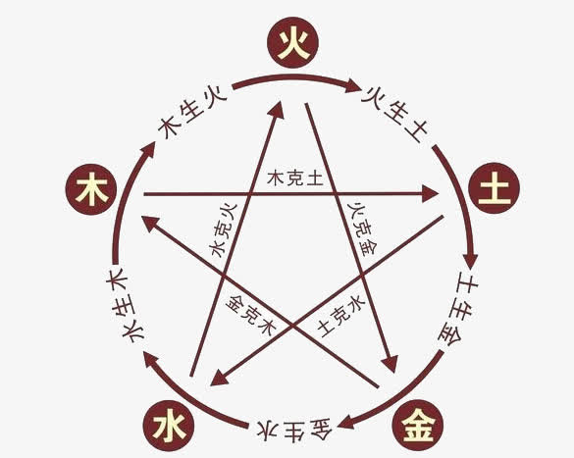
梳理“水的组成”发展史
水曾被看作是一种“元素”
火
气
土
水
古希腊的四元素说
中国的五行学说

Slide 5

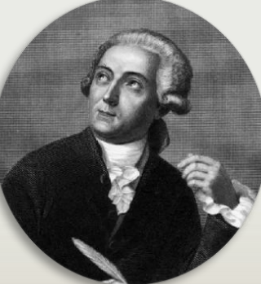
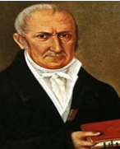
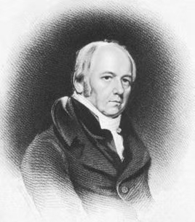
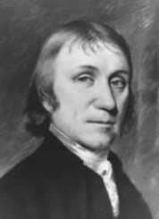
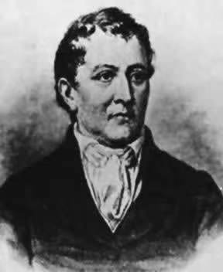
梳理“水的组成”发展史
1766年，英国科学家卡文迪许“可燃空气”
1781年，卡文迪许，氢气在空气中安静的燃烧
1799年，意大利科学家伏特发明了电池
1775年，法国科学家拉瓦锡证明空气中含有氧气
1776年，瑞典化学家舍勒得到纯净的氧气
1782年，拉瓦锡，水蒸气通过1050℃的高温金属管，重新获得“可燃空气”，
1800年，科学家尼克尔森用伏打电池对水进行了分解
“可燃空气”跟空气混合后点燃
阅读学案“科普小短文”

Slide 6
从长达2400年水的组成发展史，你感悟到什么？
科学发现需要大胆假设、严谨验证，甚至可能“擦肩而过”的真相，最终会被坚持不懈的探索揭示！

Slide 7
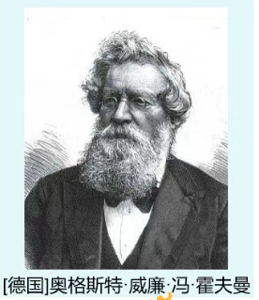
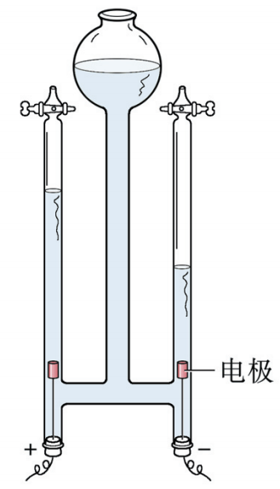
探究水的组成
提出问题
如何使水分解呢？
设计实验
通电分解水
【资料3】
纯水的导电性十分微弱，可通过向水中加入自由移动的离子来增强水的导电性。（加入少量氢氧化钠或稀硫酸）

Slide 8
探究水的组成
提出问题
水由什么元素组成？
O₂
H₂
进行实验
通电分解水
现
象
两极均有气体产生
正极与负极上气体体积比约为 1:2
得出结论
通电
水
+
氧气
氢气
H₂O H₂ O₂
水由氢、氧元素组成

Slide 9
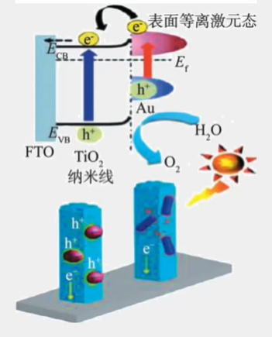
探究水的组成
驱动问题
还能如何使水分解呢？
设计实验
光分解水
【资料4】（阅读课本61页——拓展视野）
科学家通过大量研究表明，用TiO₂等物质作为催化剂，利用太阳光直接将水分解为氢气和氧气。近年来，中国科学技术大学研究人员的一系列研究表明，采用纳米级的硅、石墨烯等材料作为催化剂，在太阳光下分解水的效果良好。该研究为水分解实现工业化制氢提供了新思路。

Slide 10

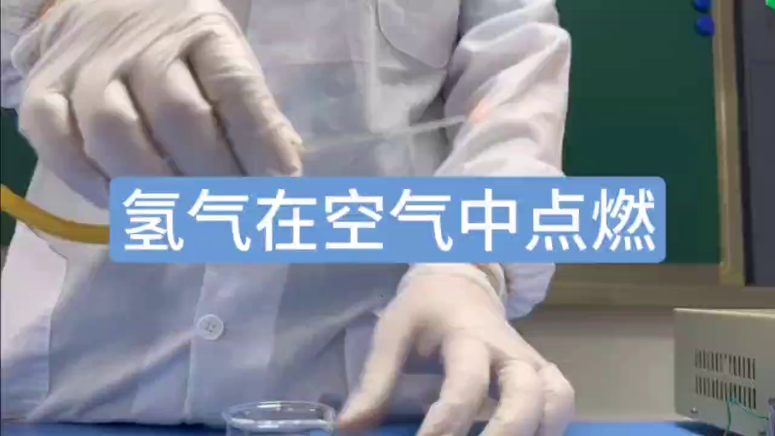
探究水的组成——验证模型
驱动问题2
还能如何验证水的组成呢？
安全警示：氢气的验纯
验证实验
氢气在空气中点燃

Slide 11
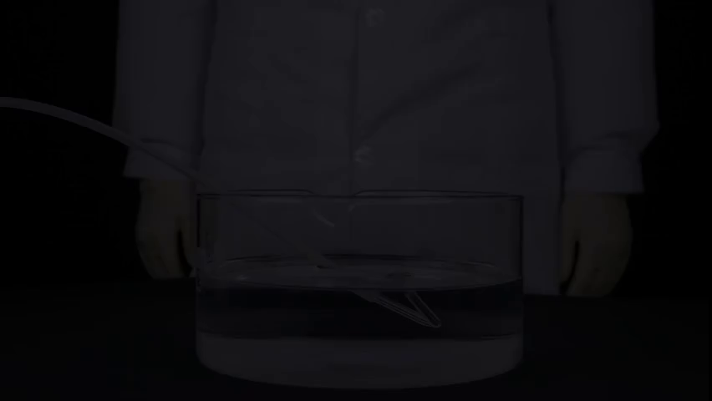
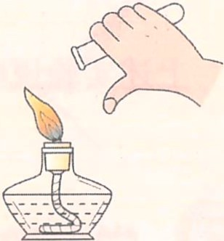

点燃氢气时，声音很小则表示气体较纯，发出尖锐爆鸣声表明气体不纯。

Slide 12
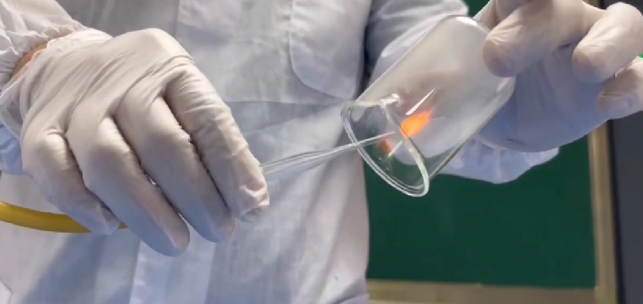
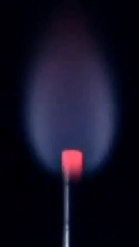
探究水的组成
验证实验
氢气在空气中点燃
氢气+氧气
点燃
水
H₂ O₂ H₂O
得出结论
水由氢、氧元素组成
干冷烧杯内壁出现水雾；
产生淡蓝色火焰
现
象

Slide 13

探究水的组成 小结
点燃
化合
水由氢元素和氧元素组成
元素
守恒
氢气 + 氧气
水
分解
通电

Slide 14
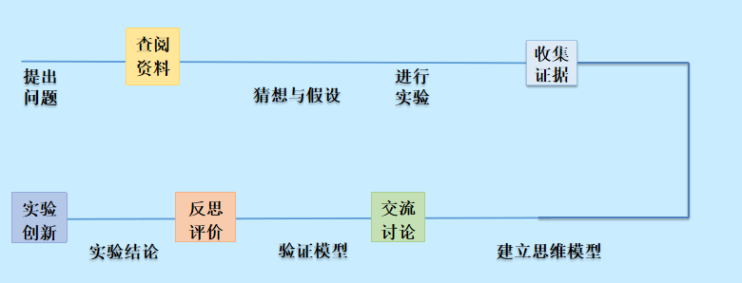
像科学家一样进行科学探究

Slide 15
作业：1、查阅资料，氢气燃烧时，火焰的颜色为何不是淡蓝色？
2、生活中还有哪些“光催化”应用？
3、如果让你设计一个“低成本大规模制氢”方案，你会怎么做？把 你的创意写成200字小提案，明天交。

Slide 16
同学们，水不仅是生命之源，更是科学智慧的结晶。希望你们保持好奇，勇敢探索未知！

